Slide 1

LP00 : Conversion de puissance électromécanique
Martin Pernot-Borràs

Slide 2
Rail de Laplace
Source : PSI-PSI* Cardini

Slide 3
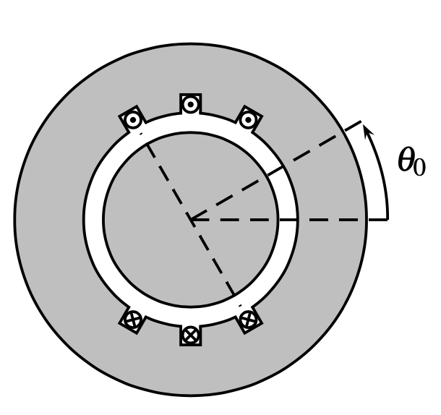
Titre
Source : PSI-PSI* Cardini

Slide 4
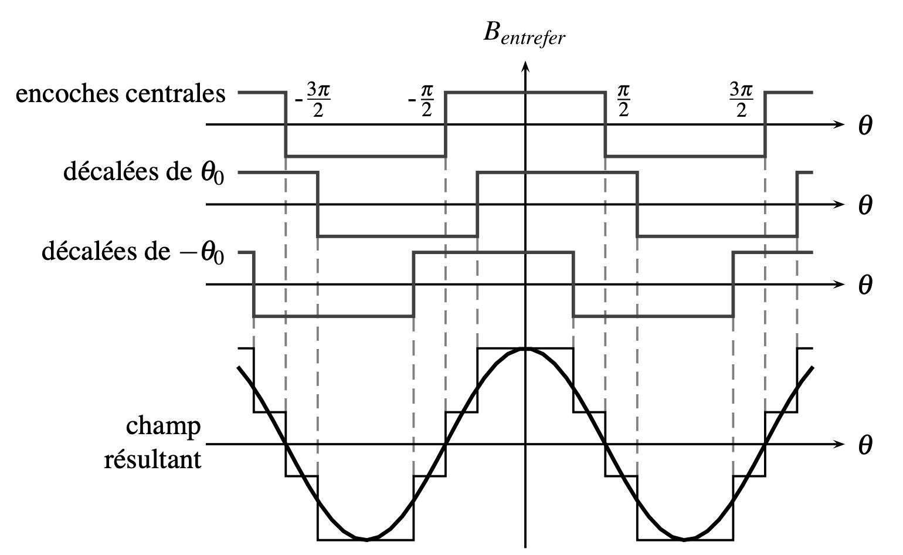
Titre
Source :
Source : PSI-PSI* Cardini

Slide 5
Conclusions
ccl1
cclé
  sccl
  Sccl

